Slide 1


12 - 5
الأشكال المستوية
أ.أحـمـد الأحـمـدي @ahmad9963

Slide 2
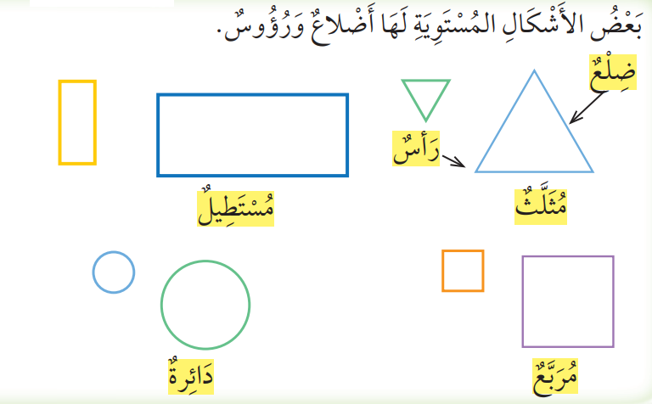
فكرة الدرس
أتعرف أشكالاً مستوية وأصفها .
المفردات
مثلث
مستطيل
مربع
دائرة
ضلع
رأس
أ.أحـمـد الأحـمـدي @ahmad9963

Slide 3


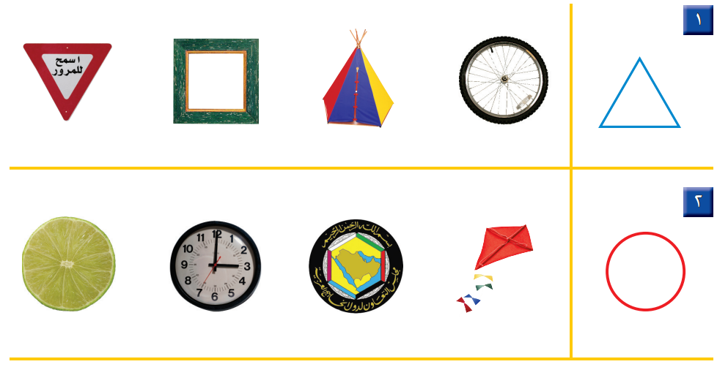

Slide 4

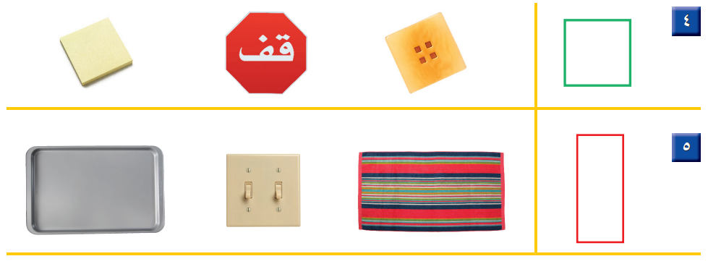

Slide 5

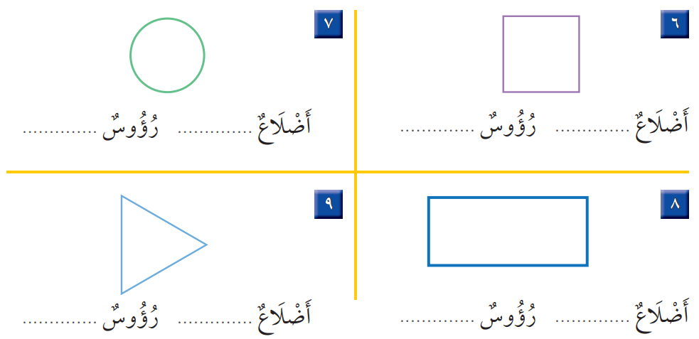

Slide 6


أ.أحـمـد الأحـمـدي @ahmad9963

